Slide 1
OpenModelica超初級チュートリアル
番外編
Debuggerの使い方
OpenModelica 1.13.2
Copyright (C) 2019 Shigenori Ueda
Released under the MIT license
https://opensource.org/licenses/mit-license.php

Slide 2


Debuggerの使い方
OpenModelicaで計算を実行すると、計算エラーが発生するときがあります
その際にDebuggerを使用することで効率よくデバッグすることが出来ることがあります

Slide 3
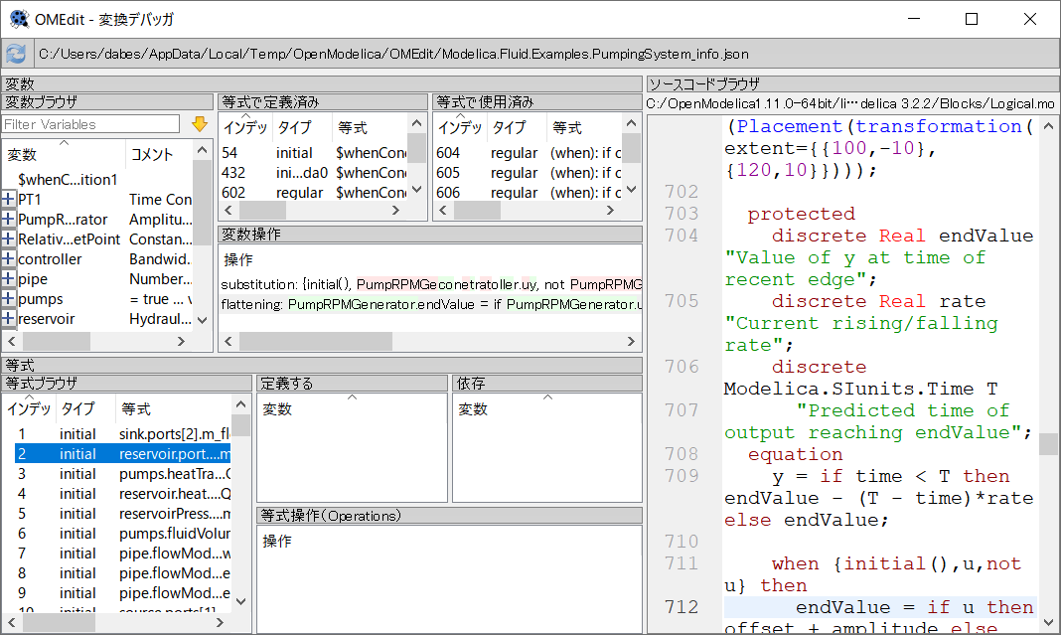
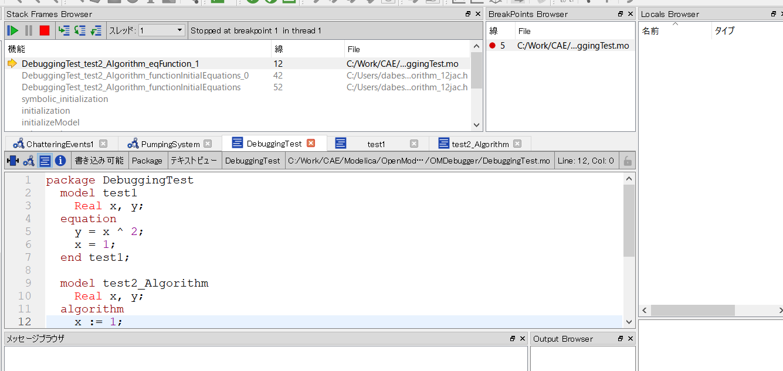
Debuggerの種類
The Equation-based Debugger (EBD)
Equationセクションに書かれたコードのデバッグに使用します
エラー箇所のハイライト、初期値の確認などが可能です
The Algorithmic Debugger (AD)
Algorithmセクションに書かれたコードのデバッグに使用します
ブレークポイントを設定しステップインなどが可能です

Slide 4
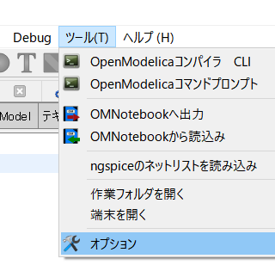
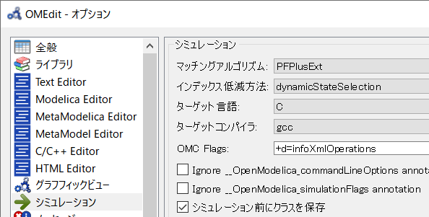
The Equation-based Debugger (EBD)
変数がどのように処理されているかどうかを記録するために以下の設定が必要です
①「ツール」 - 「オプション」をクリックしてください
②「シミュレーション」 - 「OMC Flags」に「+d=infoXmlOperations」オプションを入力してください

Slide 5
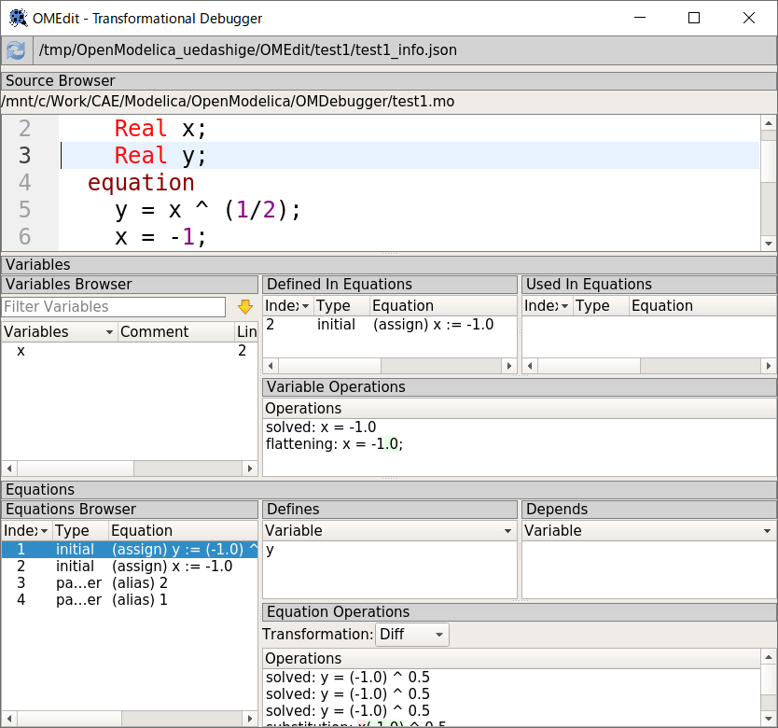
The Equation-based Debugger (EBD)の構成
Source Browser
ソースコードが確認出来ます
Variables
各変数が確認出来ます
Equations
数式がどのように処理されているかが確認出来ます

Slide 6
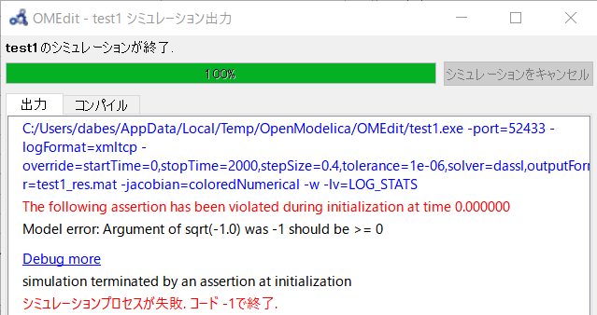
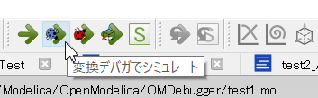
The Equation-based Debugger (EBD)の起動
The Equation-based Debuggerの起動には以下の二つの方法があります
① エラー発生時に表示される「Debug more」をクリックする
② 「変換デバガでシミュレート」から計算を実行する

Slide 7
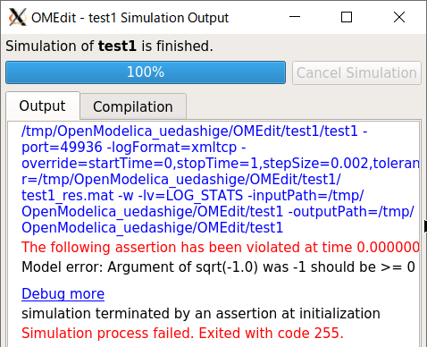
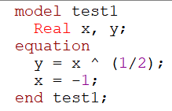
EBD - 基本的なエラーの確認
負の平方根を計算してエラーを発生させ、EBDの操作を確認しましょう
１．負の平方根となるようなモデル「test1」を以下のように作成し計算実行します
２．Simulation Outputウィンドウ内に出力される「Debug more」をクリックしてください。EBDが起動します

Slide 8
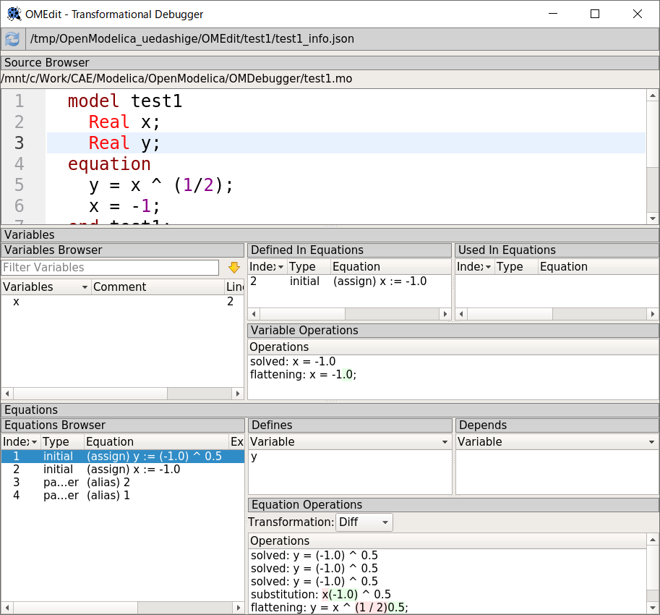
EBDのウィンドウ確認
３．ソースコードブラウザを確認します
yの計算が失敗しているためハイライトされています
このように問題箇所がハイライトされます
４．Equationsを確認します
yの初期化(initial)で負の平方根を計算しようとしていることが分かります

Slide 9
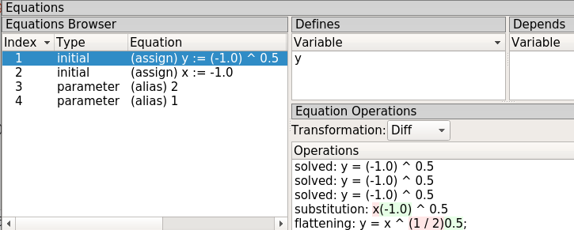
EBDのウィンドウ確認 - Equations
５．「Index1」をダブルクリックします
６．「Equation Operations」にyの計算過程が表示されます

Slide 10
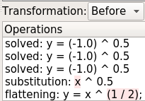
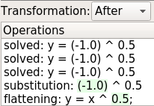
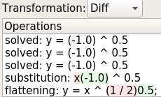
EBDのウィンドウ確認 - Equations
６．「Equation Operations」内にて、「Transformation:」から計算過程を表示できます
Before
yの計算式がxの代数式で表されています
また、1/2はまだ数値データとなっていません
After
xに数値が代入された状態のyの計算式が表示されます
Diff
BeforeとAfterの値が同時に表示されています
Beforeは赤で、Afterは緑でハイライトされています

Slide 11
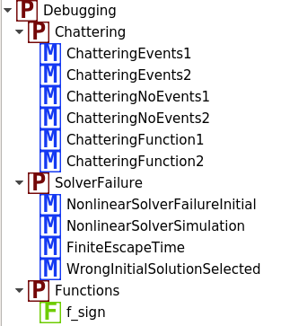
エラーのサンプル – Debuggingライブラリ
これまでのスライドでEBDの大まかな使い方が確認出来ました。
より実践的な問題に取り組むためには、デバッガーの挙動を確認するためのサンプルが役立ちます
チャタリングのエラー確認
数値的なエラー確認
非線形方程式のエラー確認
https://github.com/OpenModelica/OMCompiler/blob/master/Examples/Debugging.mo

Slide 12
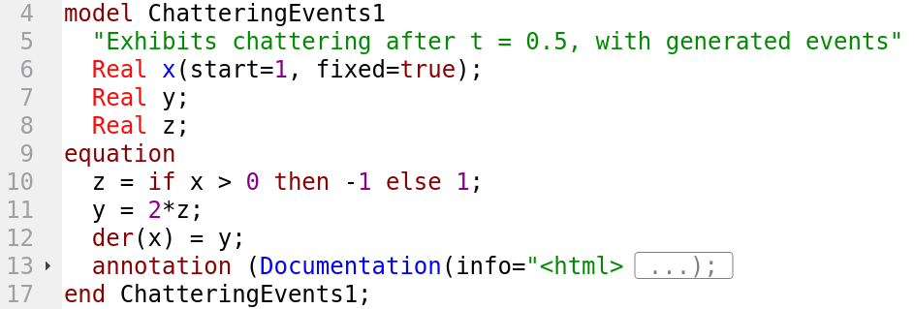
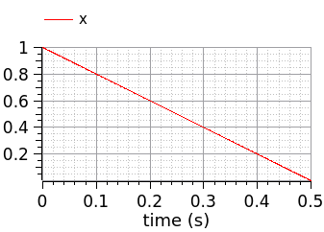
チャタリング – ChatteringEvent1
チャタリングとは、微細な非常に速い振動を起こす現象
チャタリングが発生すると、計算が進まないなどの問題に繋がる
t
サンプルChatteringEvent1では、xが0の境目に至る0.5sec時点でzの計算式にて発生する

Slide 13
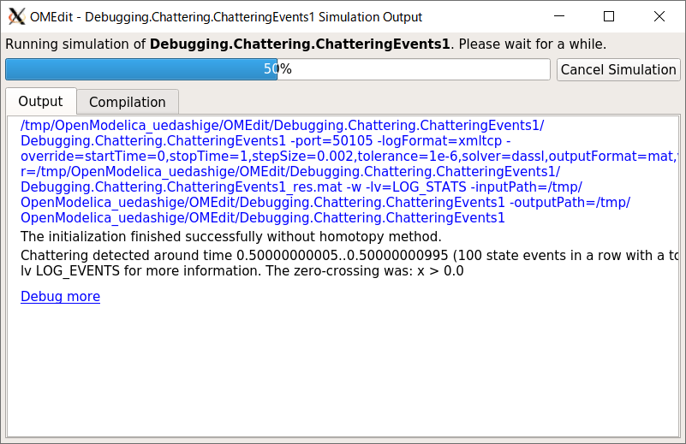
チャタリング – ChatteringEvent1
計算を実行すると、以下のように表示され計算が50%で止まります
「Cancel Simulation」をクリックして計算を止めてください
チャタリングが時間0.50000000005から0.50000000995付近で検出されました
詳細な情報はlv LOG_EVENTSを使用してください
ゼロクロッシングがx>0.0地点です

Slide 14
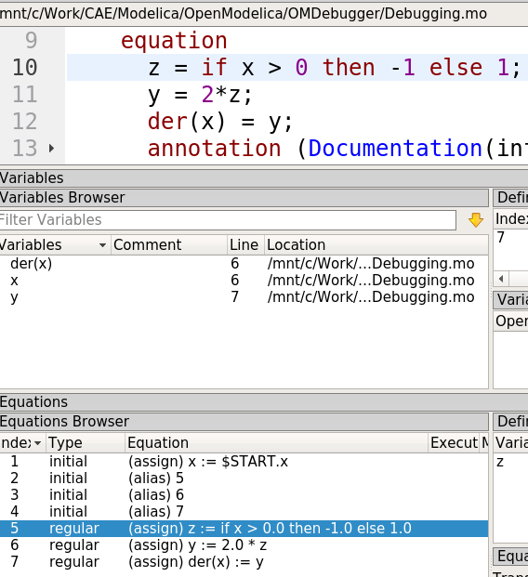
チャタリング – ChatteringEvent1
「Debug more」をクリックしてEBDを起動すると、10行目のzの計算式がハイライトされています
これより、不連続なif文を使用して計算していることがチャタリングの原因であることが分かりました

Slide 15
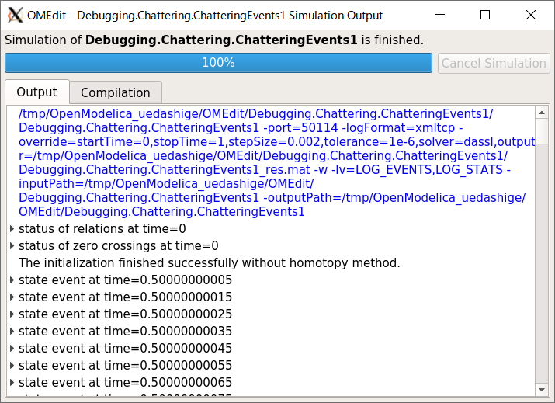
チャタリング – ChatteringEvent1
ついでながら、「Simuation setup」から「LOG_EVENTS」を有効にすると以下のようにイベントが発生して計算が進んでいないことが分かります
時間ステップが進んでいない

